Slide 1
創業之路
UBLink.org
門神JanusLin

Slide 2
為何走上創業之路
不得不,功高蓋主,好聚好散,留點後路走
我有理想,我有抱負

Slide 3
做夢
做人如果沒有夢想，跟鹹魚有甚麼分別

Slide 4
你適合創業嗎
你有創造力嗎
你有往下學習的能力嗎,你天天有在學習成長嗎
你有和莫生人交談的能力嗎
你會製造仇恨嗎
你會製造敵人嗎
你心機重嗎
你會搞內鬥嗎
你換一個位子能換一個腦袋嗎
你知道帝王學嗎
你臉皮夠厚嗎
你是個自大狂嗎
你相信不努力就會有飯吃嗎
你相信天上會掉下Case嗎
你容易猶豫不決嗎
天天要做重覆的事會覺得煩嗎
你真的適合當老闆嗎

Slide 5
你能承受極大的壓力嗎
前業主放風聲,惡意的打壓,斷貨
你能忍受公司虧損嗎
一天你能做好一件事嗎
你能忍受同一個User一天煩你10次嗎
創業的你沒有退路
沒有傘的孩子,只能努力的向前(錢)奔跑
你有富爸爸嗎
生氣是無能的表現
上一次感到工作焦慮是幾歲的時候
你害怕失敗嗎

Slide 6
你的創業目標是什麼
賺錢
賺生活費
為了千萬房貸
為了一部千萬超跑
為了一個千萬的名牌包包
爭一口氣

Slide 7
產品還是人
以產品為主
以人為主
你開電腦公司嗎???
行銷的學問
  1.行銷自己,自我就是一個品牌
  2.行銷公司,公司是後面的大樹
  3.行銷產品,產品讓你養家活口

Slide 8
進貨
進貨管道強嗎
信用
你付款準時嗎
  你是先寄票，還是等票期快到了或是過了再寄票
  你會扣匯費和郵資嗎
  你會去尾數嗎
你會議價嗎
  量和價的關係
你有什麼資格當經銷商
  技術關係
  信用關係
  量價關係
  人際關係

Slide 9
銷售
你會裝熟嗎
你收的到錢嗎
你和客戶約的時間準時嗎
你能準時交貨嗎
行銷你的公司
你會展現你的專業嗎
怎樣的業務就會帶進怎樣的Case
因為價格而來的客戶,就會因為價格而離開你

Slide 10
你需要伙伴嗎
你需要的是伙伴還是伙計
你適合單打獨鬥還是團體戰
用人唯材 ???
品德至上,技術次之

Slide 11
怎麼當一個好的經銷商
付款夠快
不議價
有責任就扛
願意幫原廠抬轎
重溝通
不亂售價
數量越來越大
重視原廠版權
你會澎風誇大嗎
誠信對人,不要讓人看破你的手腳
如果你連當經銷商最基本的誠信,付款準時都做不到,那你還有什麼資格當經銷商
做生意需要三個準時,準時付款,準時交貨,準時付約,這就是誠信和信用

Slide 12
不要與你的原廠為敵
延後付款
技術嘴砲
惡搞維修品(換外殼)
原廠不是你能搞的,你搞了一個原廠,可能他的同業都知道
話不要說死,都會有再見面的機會
沒有”你的客人”這回事,是”大家的客人”

Slide 13
信用之所在
廠商的責任在於準時交貨
你的責任在於準時付款
User買一件，他付現金，七天保證
你號稱經銷商，你也只買一件，借貨+月結嗎

Slide 14
創業的路你走的越來越窄嗎
不要亂攀關係,萬一不幸你攀的關係已經臭名了
付款不準時
交貨不準時
大話說太多
天天在和原廠議價,一開口就是這麼貴,一台也想議價
抱怨東抱怨西
一進客戶端,批評人家設備,直接否定前人的努力
認識的人一個一個離開了你
生意越來越差
你的服務免費嗎

Slide 15
什麼人才是你的好客戶
肯準時付錢的客人,你要多照顧他
好客人不會亂跑,你更應該花更多的時間照顧他
錢放在銀行不會是銀行的客戶,肯跟他借錢的人才會是他的客戶
未交易的都是來交朋友的,不要放棄他

Slide 16
如何變成原廠
創意
實現

Slide 17
享受你的創業
工作是快樂的
每個月業績都是新的開始
每年都是新的一年

Slide 18
快樂成長,不斷的學習
你的客人會教你的
建立目標,完成一個目標之後再建立一個新的目標
每天讀一篇好文章
想好三年的規劃,無法想好三年,想好一年

Slide 19
感謝您的參予
門神JanusLin祝福您創業成功
更感謝您購買本公司的產品

Slide 20
網路問題一定要找UBLink.org
台北
  02-2932-1422
  help@farich.com.tw
台中
  04-2260-5121 / 0963-685-121
  help@ublink.org
高雄
  07-359-1912
  kshelp@ublink.org

Slide 21
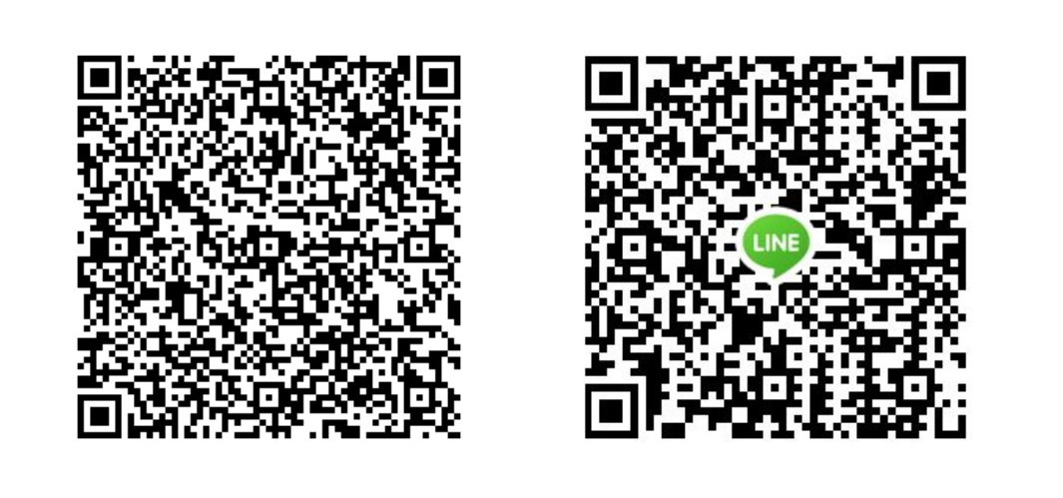
連絡門神

